Slide 1
Pine Cinema
영화예매권
교부 행사 제안서
pine
cinema
Management Philosophy
고객을 향한 따뜻하고 정성어린
마음으로 소상공인부터 기업까지
따뜻한 소통에서 비롯되는
이벤트를 만듭니다.
Pine
LnJ
.2018 .10. 24

Slide 2
Pine Cinema
CONTENTS
1. 제안개요
03
제안 배경
03
제안 목적
2. 이벤트 진행 매장 분석
04
옛날농장 지점별 행사현황
3. 영화예매권 상품안내
05
사용가능처
06
영화예매권 실제상품
07
영화예매권 예매화면
4. 매장 내 행사방법 제안
08
시그니쳐 메뉴 홍보
08
재방문 유도
08
평균단가 상승
5. 홍보 지원

Slide 3
제안개요
제안 배경
영화티켓 교부 행사를 통해 해당 매장의 수익을
증대할 수 있도록, 당사의 know-how와 시스템을
제공하고자 제안합니다.
● 합리적인 가격 제공 → 저비용 고효율 행사 가능
● 해당 상권 내에서 특별한 행사 가능(독점)
● 해당 매장에서의 효율적인 행사 방안 제공
● 다양한 홍보지원을 통한 매장 노출 증대
제안 목적

Slide 4
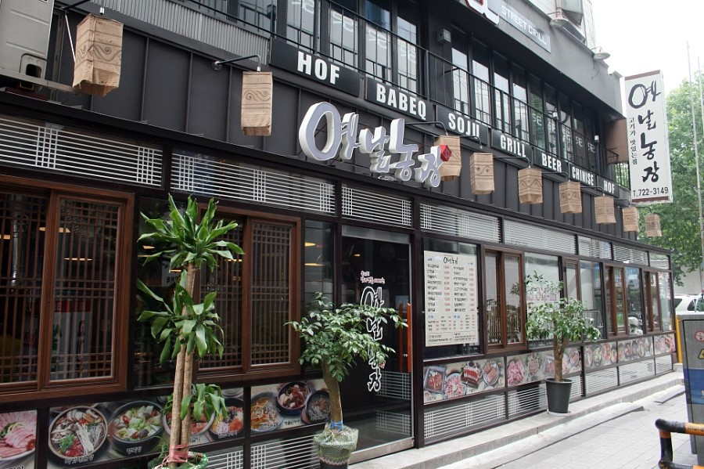
2. 이벤트 진행 매장 분석
 | 옛날농장 양재점 | 옛날농장 신림점
이벤트 내용 | 8만원 이상 결제시 1매증정 | 8만원 이상 결제시 1매증정
이벤트 기간 | 2018.6.1~2018.8.31 3달간 | 2018.6.1~2018.8.31 3달간
티켓사용수량 | 1842장 | 1430장
홍보지원 | 현수막,베너,포스터 set 블로그 3달간 1주일마다 1개 | 현수막,베너,포스터 set 블로그 3달간 1주일마다 1개
이벤트전/후 매출현황 | 일일평균 246만원 / 일일평균 283만원 | 일일평균 223만원/일일평균 278만원
비고 | *신림점은 야간매출 제외

Slide 5
3. 영화예매권 상품안내
3-1. 사용가능처
티켓 사용 가능처
본 티켓은 cgv, 롯데시네마, 메가박스 전국 400개 일반매장
어디에서나 사용 할 수 있습니다.

Slide 6
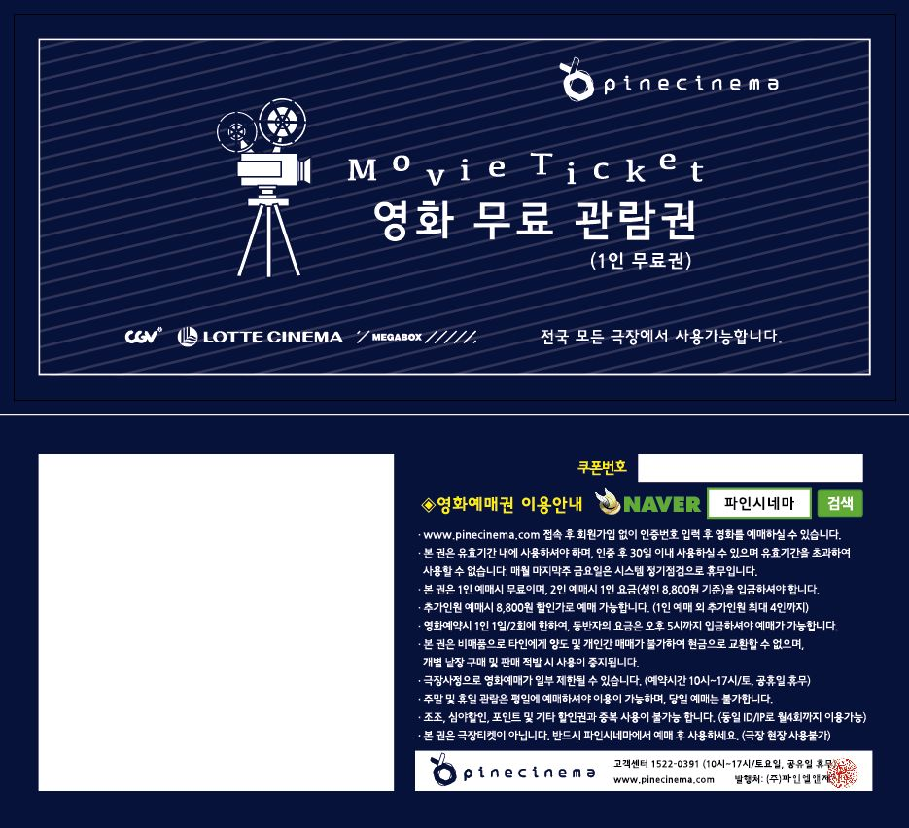
3. 영화예매권 상품안내
3-2. 영화예매권 실제상품
가격과 유효기간
본 파인시네마는 가맹점에게 영화예매권을 1장당 3,900원에 공급이
가능합니다.
티켓 유효기간은 계약시점으로부터 6개월입니다.
티켓 뒷면에는 해당 가맹점의 로고가 찍혀 발송됩니다.

Slide 7
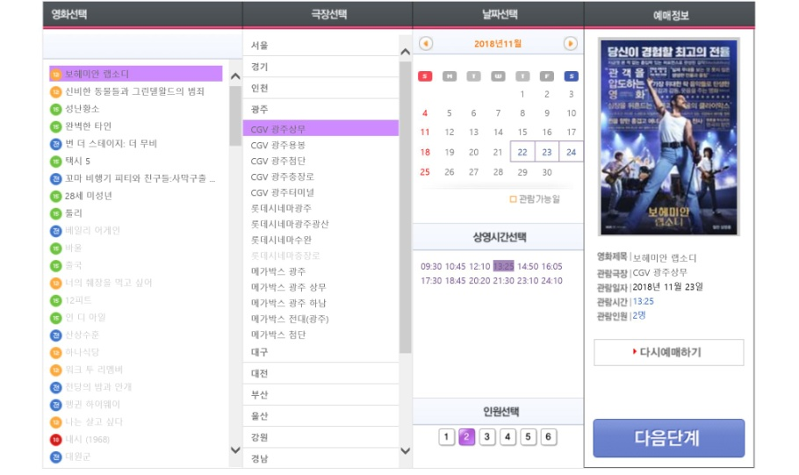
3. 영화예매권 상품안내
3-3. 영화예매권 예매화면
편리한 사용방법
www.pinecienema.com 에 접속하여, 별도의 절차 없이 편리하게
예매가 가능합니다.
Pc 또는 모바일 모두 이용 가능합니다.

Slide 8
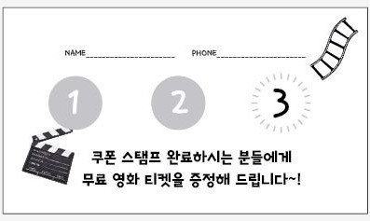
4. 매장 내 행사방법 제안
재방문 유도
오픈매장일 경우,
쿠폰을 제작하여
매장을 여러 번 방문하도록 유도
시그니쳐 메뉴 홍보
매장의 주력상품이 있을 때,
상품과 영화티켓 가격을 넣어
set 메뉴로 구성하여 판매
평균단가 상승
매장의 평균단가를 올리기위해,
매장에서 책정한 금액 이상 결제시
티켓 증정

Slide 9
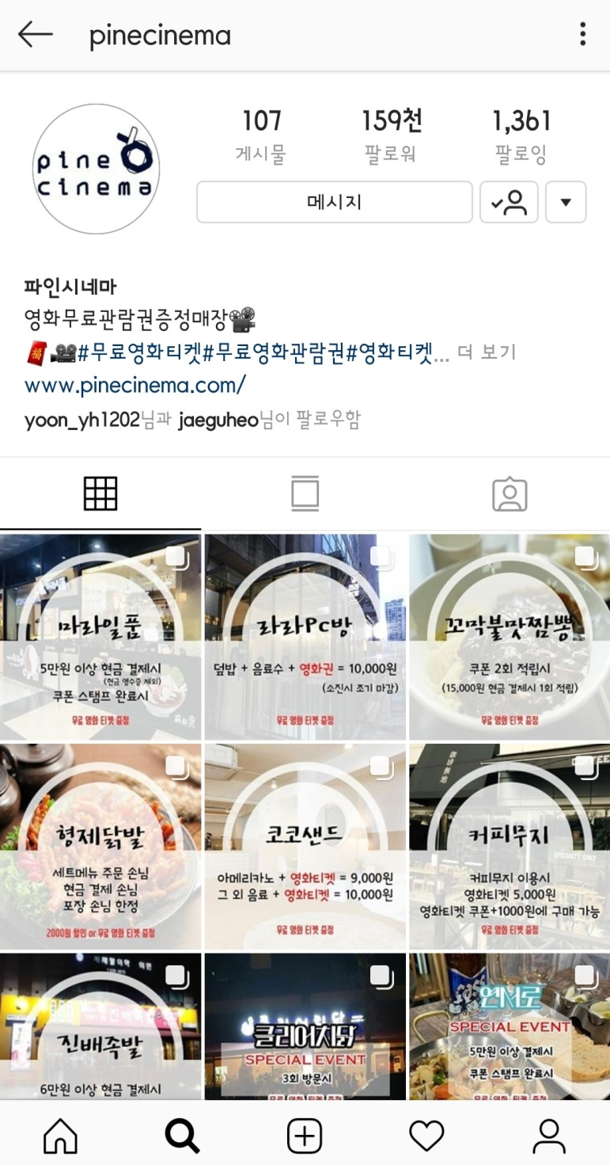
5. 홍보 지원
구매하시는 티켓 매수에 따라 홍보금액이 책정됨.
매달 홍보물 프로모션은
변동되며 해당 프로모션에
따라 지원.
고객의 요청에 따라,
행사진행하는 매장을
인스타그램에 등록하여
고객들에게 노출.

Slide 10
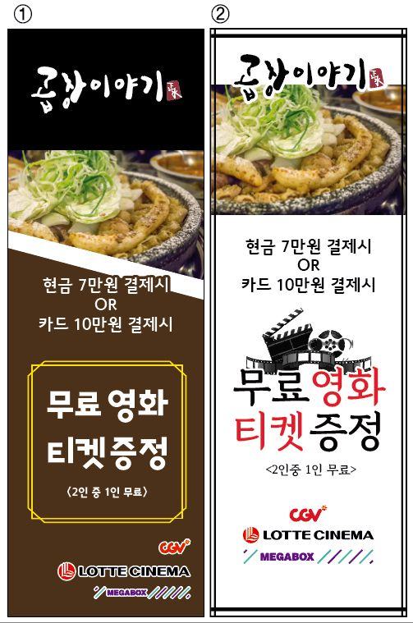
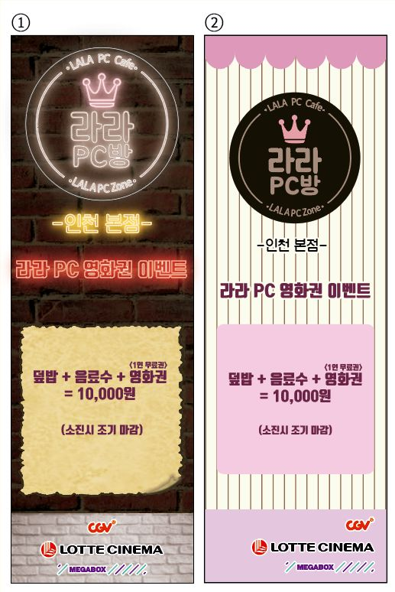
5. 홍보 지원
컨셉에 맞게 맞춤 디자인하여
해당 매장에 필요한 홍보물 무상 제공

Slide 11
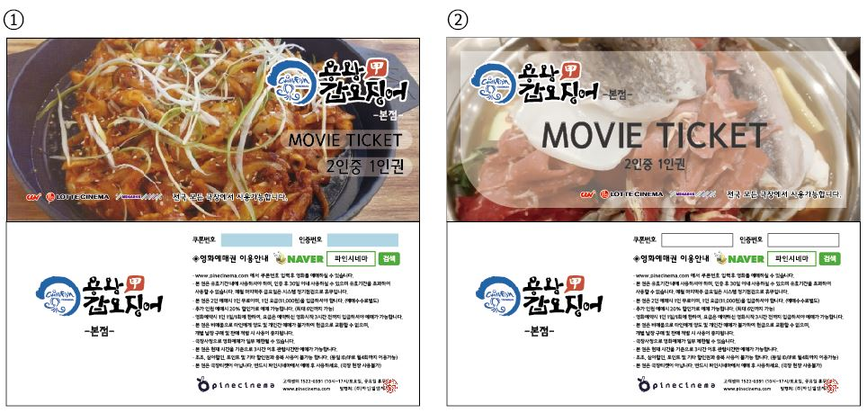
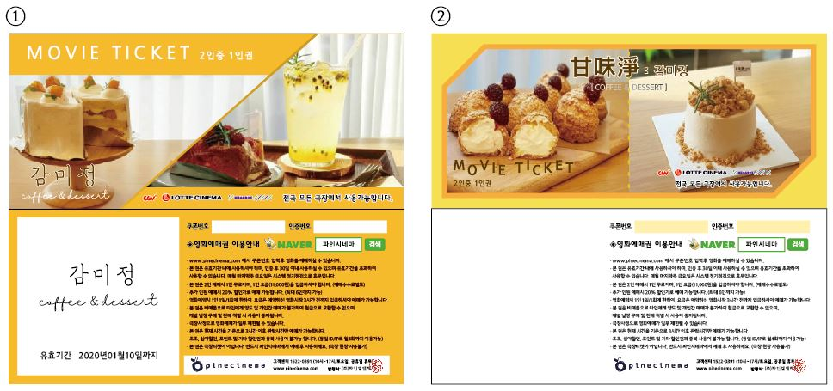
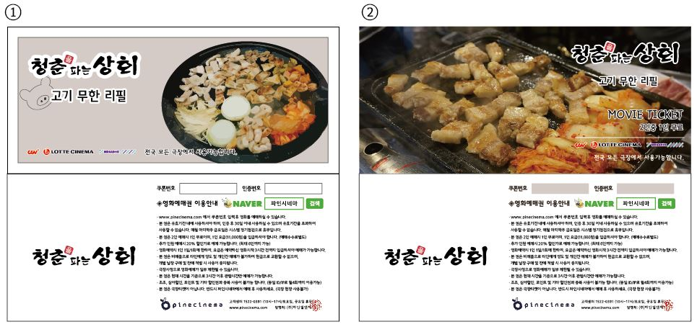
5. 홍보 지원
일정 수량 이상 구매시
각 매장 컨셉에 맞춰 전용권 제작

Slide 12
PUBLISHER
Pine Cinema 가산동 550-15
www.pinecinema.com
DESIGN
Lee, Seung Eon
Pine LnJ
파인 시네마와 함께하는
고객의 삶을
더 특별하게 만들어갑니다
CALL
Call. 010 – 3506 – 1184
zzzlso@pinecinema.com

